Slide 1
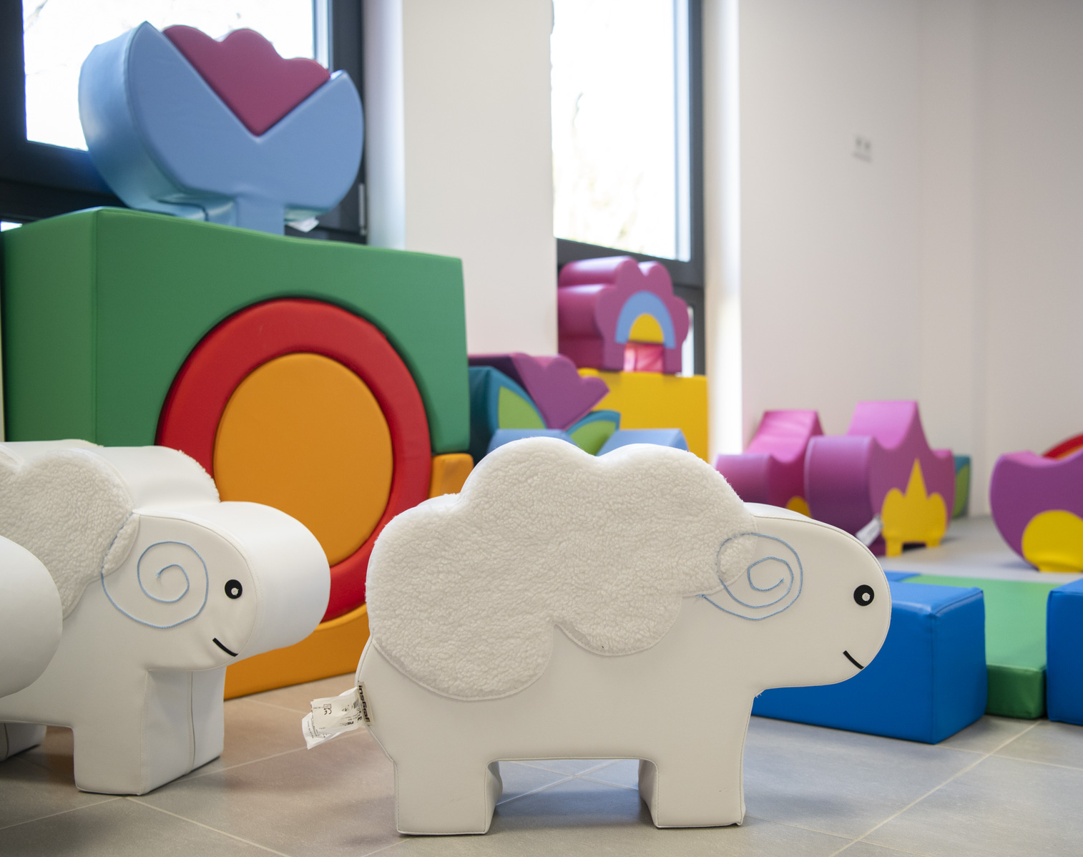

HARMONOGRAM ADAPTACJI
Żłobek nr 30
ul. Stanisława Augusta 79
03- 846
#WARSZAWADLANAJMŁODSZYCH

Slide 2
Grupa Biedronki I A
PONIEDZIAŁEK | WTOREK | SRODA | CZWARTEK | PIĄTEK | SOBOTA | NIEDZIELA
1 | 2 | 3 | 4 | 5
Z RODZICAMI 8:15 – 9:45 gr. I 10:15 - 11:45 gr. II | Z RODZICAMI 8:00 – 9:30 gr. II 10:00-11:45 gr. I | Z RODZICAMI 8:15 – 9:45 gr. I 10:15 - 11:45 gr. II | 8:00 – 9:30 10:30- 12:00 Godzinę pobytu Rodzice ustalają z paniami opiekunkami. |  | X
8 | 9 | 10 | 11 | 12
8:00 – 9:30 10:30- 12:00 Godzinę pobytu Rodzice ustalają z paniami opiekunkami. | 8:00 – 12:00 Godzina przyjścia i czas pobytu w żłobku ustalany indywidualnie dla każdego dziecka |  |  |  | X
15 | 16 | 17 | 18 | 19
8:00-12:00 Godzina przyjścia i czas pobytu w żłobku ustalany indywidualnie dla każdego dziecka. |  |  |  |  | X
Od wtorku 16 września dzieci mogą już zostać na leżakowanie. Nie wszystkie są jednak na to gotowe. Leżakowanie będzie indywidualnie ustalane dla każdego dziecka.
Grupa I dzieci z nazwiskami na literę D- Pi.; Grupa II dzieci z nazwiskami Pu.- Sz.

Slide 3
Grupa Biedronki II B
PONIEDZIAŁEK | WTOREK | SRODA | CZWARTEK | PIĄTEK | SOBOTA | NIEDZIELA
1 | 2 | 3 | 4 | 5
Z RODZICAMI 8:15 – 9:45 gr. I 10:15- 11:45 gr. II 14: 00-15:30 gr. III | Z RODZICAMI 8:15 – 9:45 gr. II 10:15- 11:45 gr. III 14:00 - 15:30 gr. I | Z RODZICAMI 8:15 – 9:30 gr. III 10:15- 11:45 gr. I 14:00 -15:30 gr. II | 8:00 – 9:30 10:30- 12:00 14:00-15:30 Godzinę pobytu Rodzice ustalają z paniami opiekunkami. |  | X
8 | 9 | 10 | 11 | 12
8:00 – 9:30 10:30- 12:00 14:00-15:30 Godzinę pobytu Rodzice ustalają z paniami opiekunkami. | 8:00 -12:00 Godzina przyjścia i czas pobytu w żłobku ustalany indywidualnie dla każdego dziecka. |  |  |  | X
15 | 16 | 17 | 18 | 19
8:00-12:00 Godzina przyjścia i czas pobytu w żłobku ustalany indywidualnie dla każdego dziecka. |  |  |  |  | X
Od wtorku 16 września dzieci mogą już zostać na leżakowanie. Nie wszystkie są jednak na to gotowe. Leżakowanie będzie indywidualnie ustalane dla każdego dziecka.
Grupa I dzieci z nazwiskami na literę B-G; Grupa II dzieci z nazwiskami M- P.; Grupa III dzieci z nazwiskami S-Ż.

Slide 4
Grupa Pszczóli II A
PONIEDZIAŁEK | WTOREK | SRODA | CZWARTEK | PIĄTEK | SOBOTA | NIEDZIELA
1 | 2 | 3 | 4 | 5
Z RODZICAMI 8:00 – 9:30 gr. I 10:30- 12:00 gr. II 14: 00-15:30 gr. III | Z RODZICAMI 8:00 – 9:30 gr. II 10:30- 12:00 gr. III 14:00-15:30 gr. I | Z RODZICAMI 8:00 – 9:30 gr. III 10:30- 12:00 gr. I 14:00-15:30 gr. II | 8:00 – 9:30 10:30- 12:00 14:00-15:30 Godzinę pobytu Rodzice ustalają z paniami opiekunkami. |  | X
8 | 9 | 10 | 11 | 12
8:00 – 9:30 10:30- 12:00 14:00-15:30 Godzinę pobytu Rodzice ustalają z paniami opiekunkami. | 8:00-12:00 Godzina przyjścia i czas pobytu w żłobku ustalany indywidualnie dla każdego dziecka.. |  |  |  | X
15 | 16 | 17 | 18 | 19
8:00-12:00 Godzina przyjścia i czas pobytu w żłobku ustalany indywidualnie dla każdego dziecka. |  |  |  |  | X
Od wtorku 16 września dzieci mogą już zostać na leżakowanie. Nie wszystkie są jednak na to gotowe. Leżakowanie będzie indywidualnie ustalane dla każdego dziecka.
Grupa I dzieci z nazwiskami na literę A-K; Grupa II dzieci z nazwiskami M-Sta;. Grupa III dzieci z nazwiskami Sto-Z.

Slide 5
Grupa Motylki III B
PONIEDZIAŁEK | WTOREK | SRODA | CZWARTEK | PIĄTEK | SOBOTA | NIEDZIELA
1 | 2 | 3 | 4 | 5
Z RODZICAMI 8:00 – 9:30 gr. I 10:30- 12:00 gr. II | Z RODZICAMI 8:00 – 9:30 gr. II 10:30- 12:00 gr. I | Z RODZICAMI 8:00 – 9:30 gr. I 10:30- 12:00 gr. II | 8:00 – 9:30 10:30- 12:00 Godzinę pobytu Rodzice ustalają z paniami opiekunkami. |  | X
8 | 9 | 10 | 11 | 12
8:00 – 9:30 10:30- 12:00 Godzinę pobytu Rodzice ustalają z paniami opiekunkami. |  |  |  |  | X
15 | 16 | 17 | 18 | 19
8:00-12:00 Godzina przyjścia i czas pobytu w żłobku ustalany indywidualnie dla każdego dziecka. |  |  |  |  | X
Od wtorku 16 września dzieci mogą już zostać na leżakowanie. Nie wszystkie są jednak na to gotowe. Leżakowanie będzie indywidualnie ustalane dla każdego dziecka.
Grupa I dzieci z nazwiskami na literę A-L; Grupa II dzieci z nazwiskami Ł-Z;.

